Slide 1
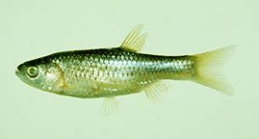
搶救回不了家的稻花魚
菊池氏細鯽
花蓮縣忠孝國小
姚柏廷、李可韋、丁子惟、呂研慧
Notes:
各位評審老師好!我們是愛地球團隊，今天要報告的主題是；搶救回不了家的稻花魚-菊池氏細鯽。

Slide 2
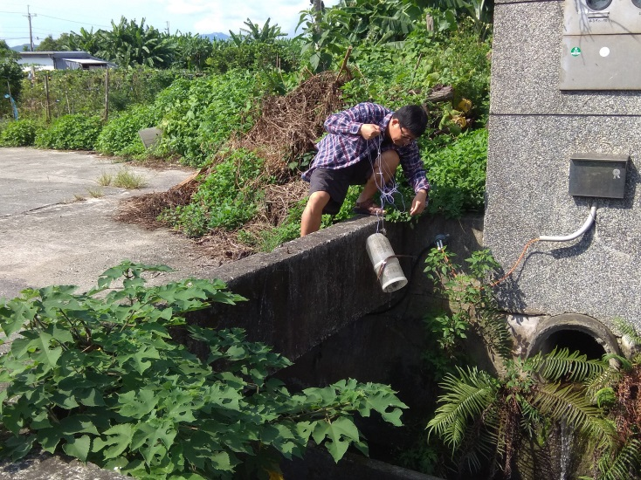
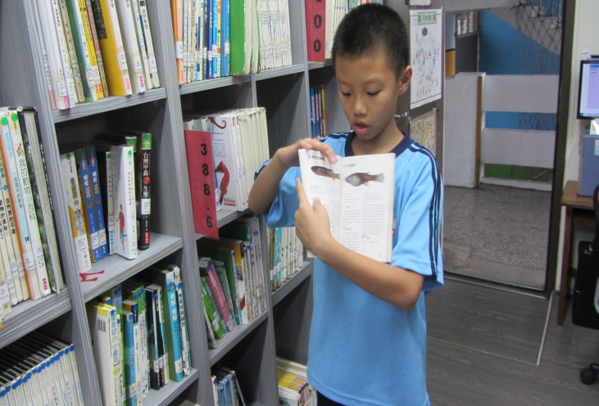
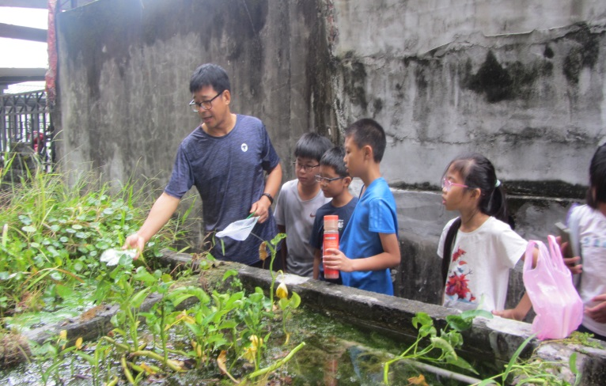
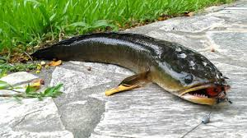
愛地球團隊搶救菊池氏細鯽的研究過程
灌溉溝渠發現菊池氏細鯽
到圖書館及書局蒐集資料
1.發現菊池氏細鯽
2.認識菊池氏細鯽
鼓勵吃掉外來魚種救菊池氏細鯽
在校園的生態池進行養魚課程
4.探討外來魚種的危害
3.復育菊池氏細鯽
Notes:
愛地球團隊搶救菊池氏細鯽的研究過程是:
1.發現菊池氏細鯽
2.認識菊池氏細鯽
3.復育菊池氏細鯽
4.探討外來種魚的危害

Slide 3

1.發現菊池氏細鯽
Notes:
1.發現菊池氏細鯽

Slide 4
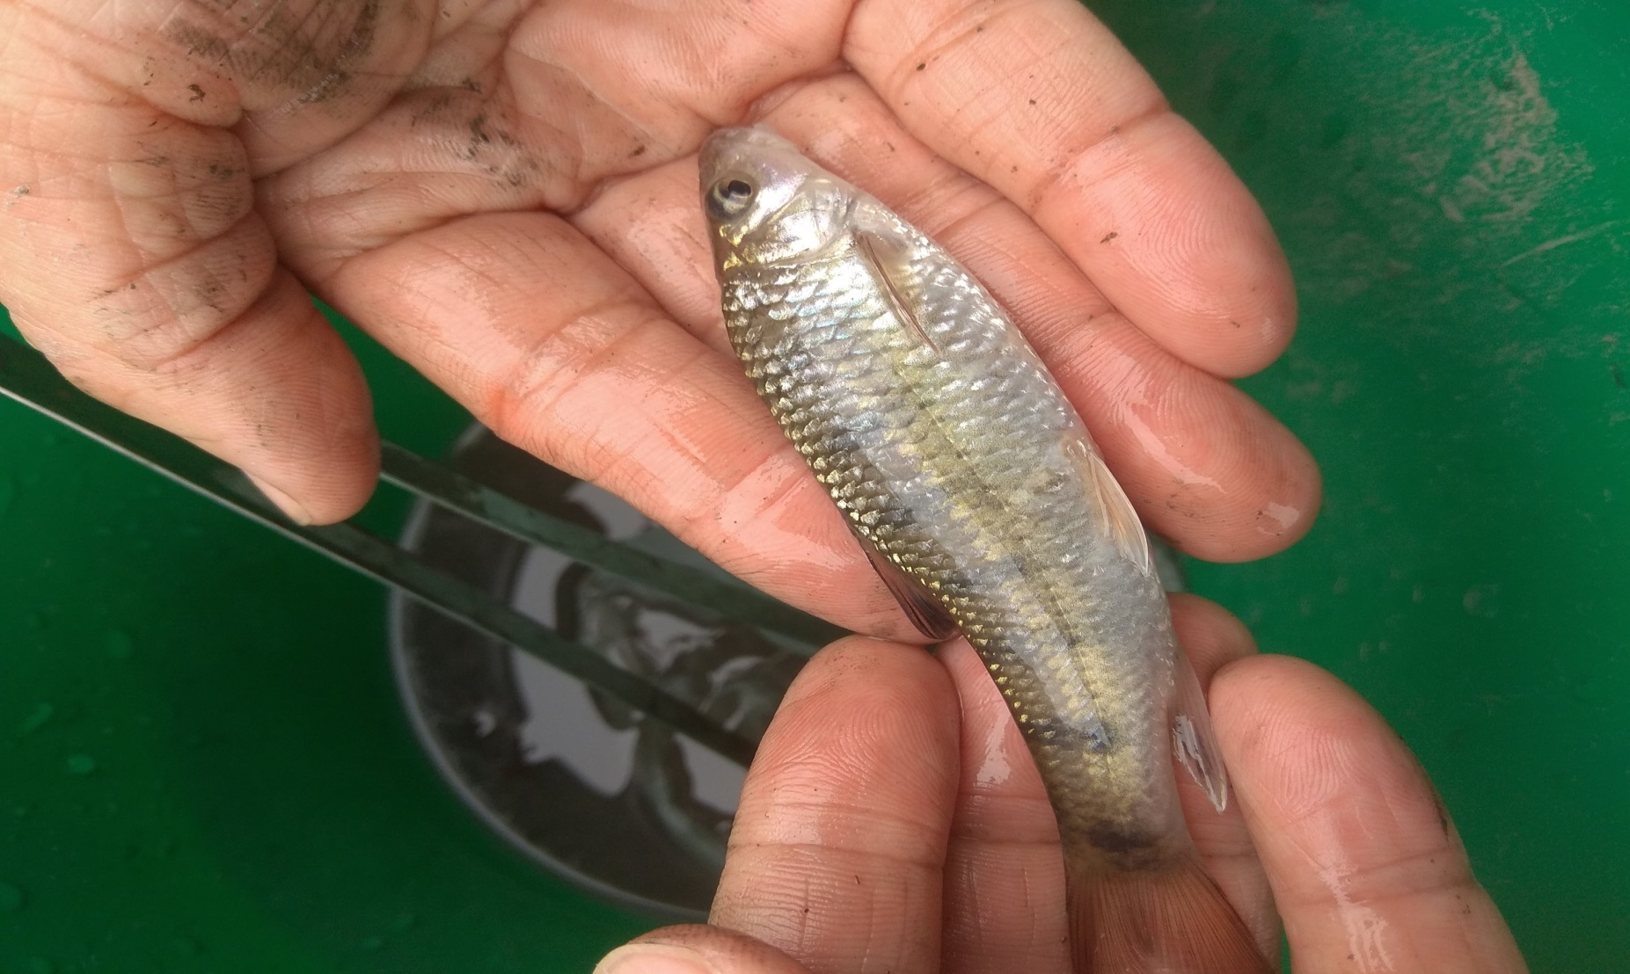

愛養魚的老師在灌溉溝渠發現一種不知名的魚
養魚專家說:牠是花東特有種而且瀕臨絕種。
Notes:
愛養魚的老師在灌溉溝渠發現一種不知名的小魚。
養魚專家說:牠是花東特有種而且瀕臨絕種。
牠就是菊池氏細鯽。

Slide 5
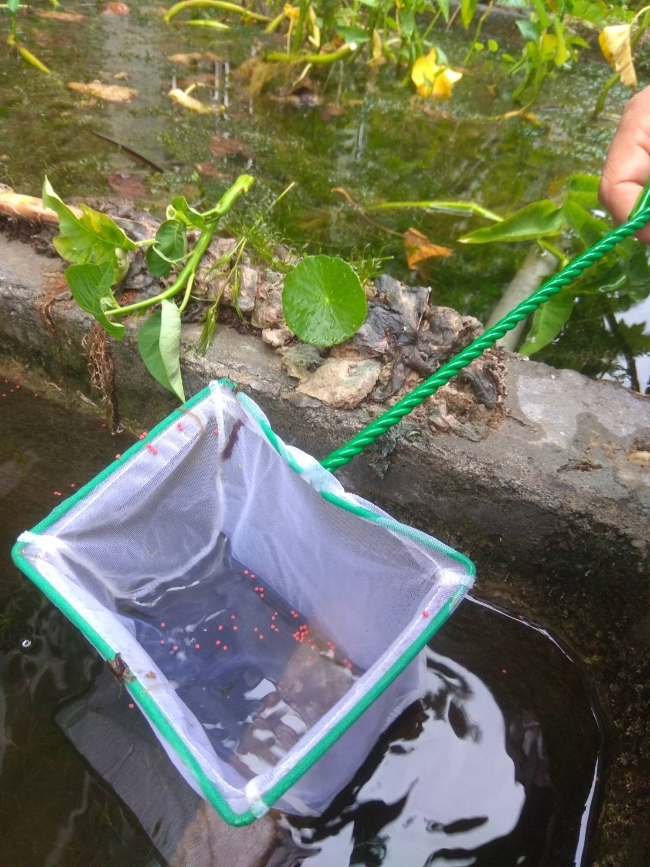
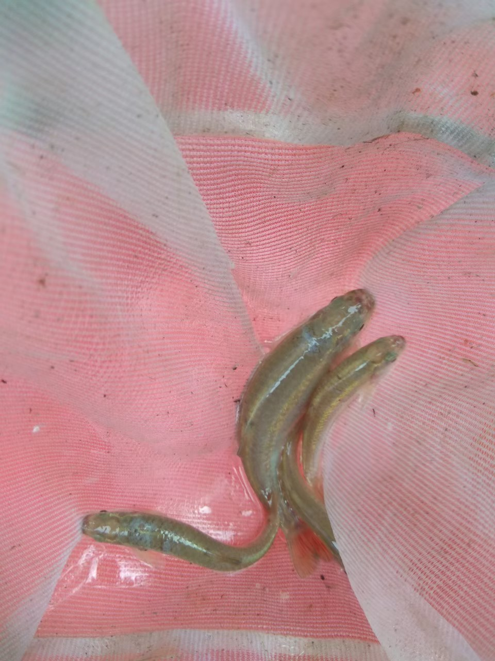
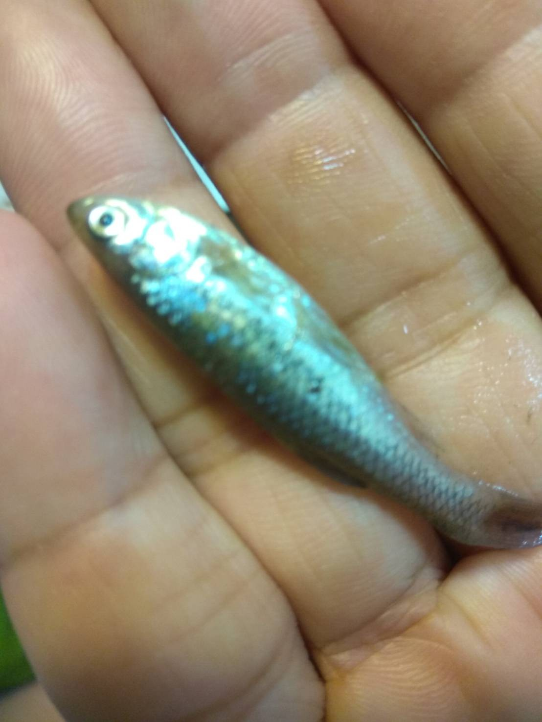
我們決定加入搶救菊池氏細鯽的行列
Notes:
我們決定加入搶救菊池氏細鯽的行列。

Slide 6
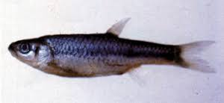
2.認識菊池氏細鯽
Notes:
2.認識菊池氏細鯽

Slide 7
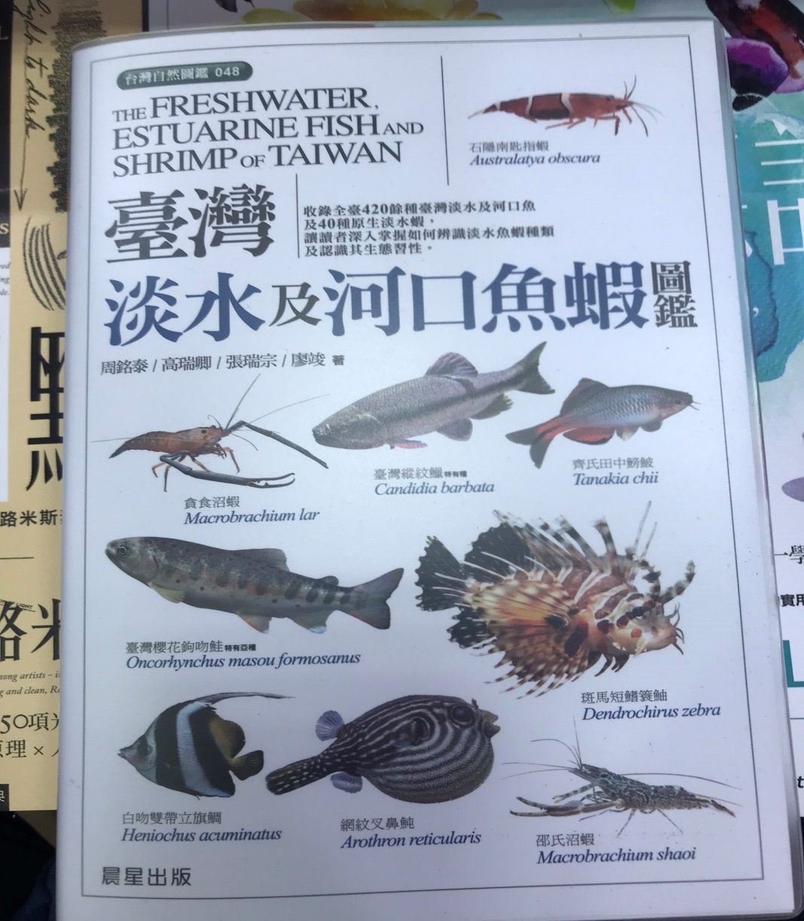
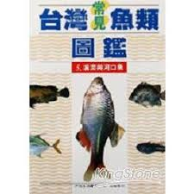
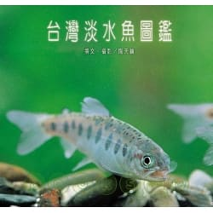
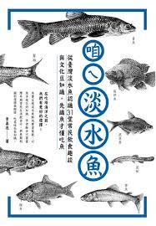
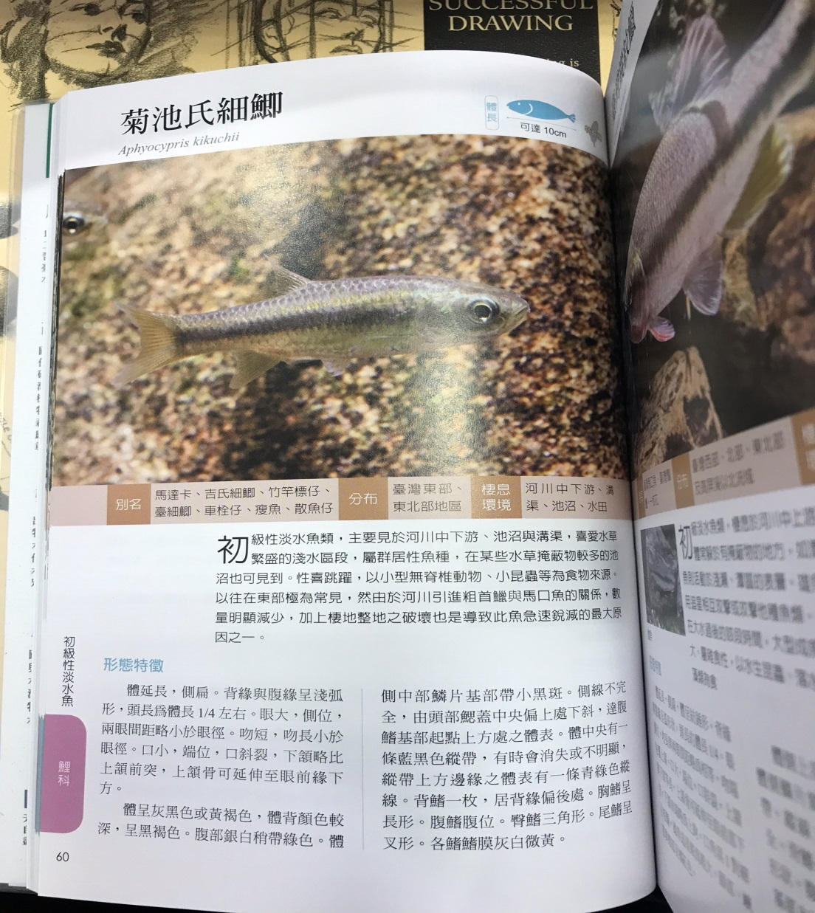

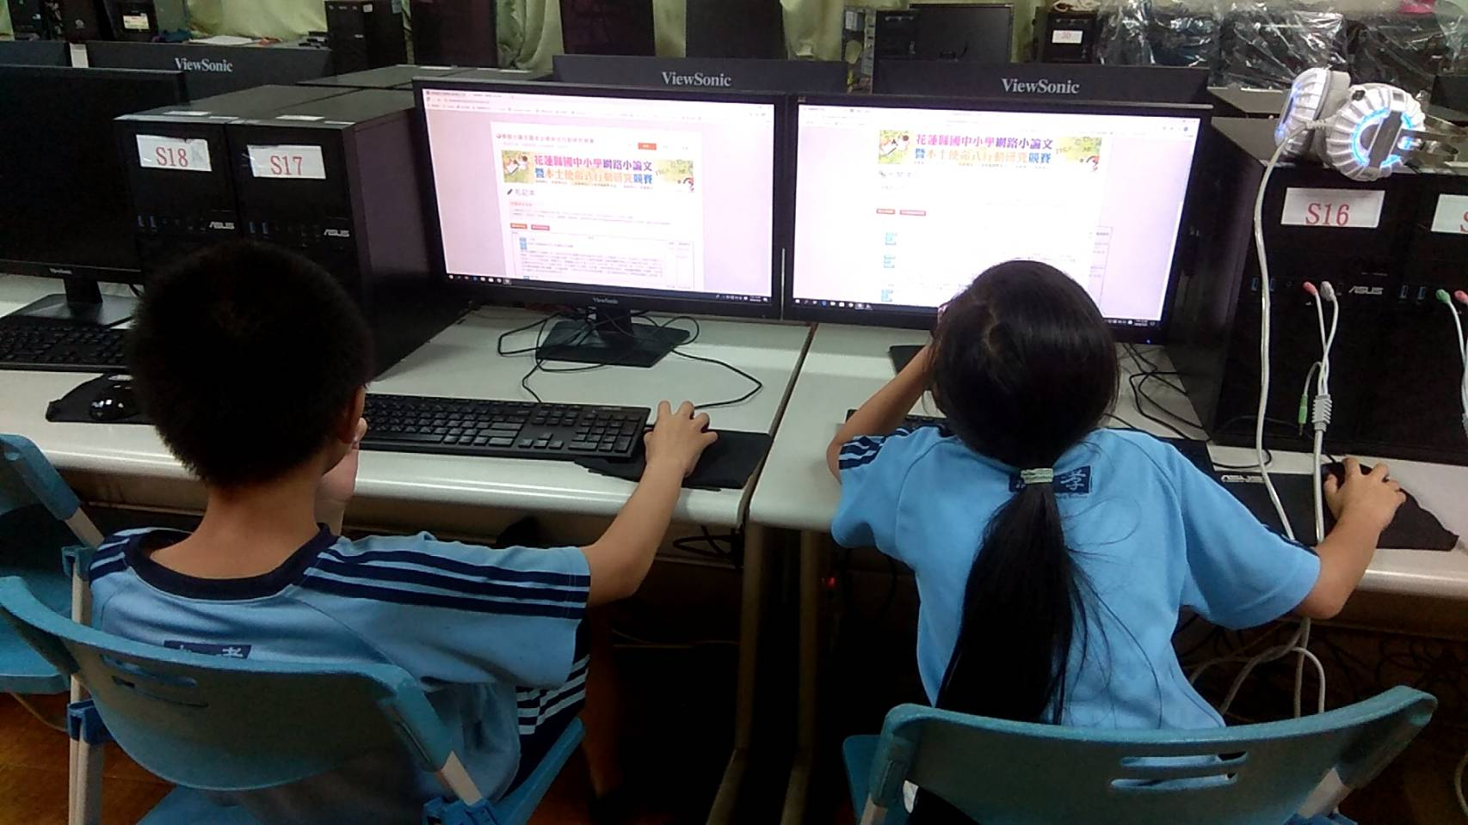
我們查詢有關菊池氏細鯽的資料
Notes:
我們在網路上查詢有關菊池氏細鯽的資料。
也到圖書館找到牠。
在書局也有發現。
在這些書上都有發現。

Slide 8
搶救菊池氏細鯽的原因:
分布
菊池氏細鯽是花東特有種，主要分布於台灣的北部及東部。
特色
牠是小型的淡水魚類，生性活潑善於跳躍。
危機
牠因主要棲地被破壞，外來魚種入侵及環境汙染，使數量減少。
復育
我們想學習營造菊池氏細鯽的生長環境，了解復育過程。
料理
牠曾經是客家人重要的蛋白質來源，被炸成金黃色做池上便當菜色。
搶救搶搶救搶救搶救救
救救
本土原生魚種因外來魚種入侵而瀕臨絕種，我們要趕快搶救。
Notes:
搶救菊池氏細鯽的原因:
分布:菊池氏細鯽是花東特有種，主要分布於台灣的北部及東部。
特色:牠是小型的淡水魚類，生性活潑善於跳躍。
危機:牠因主要棲地被破壞，外來魚種入侵及環境汙染，使數量減少。
復育:我們想學習營造菊池氏細鯽的生長環境，了解復育過程。
料理:牠曾經是客家人重要的蛋白質來源，被炸成金黃色做池上便當菜色。
搶救:本土原生魚種因外來魚種入侵而瀕臨絕種，我們要趕快搶救。

Slide 9

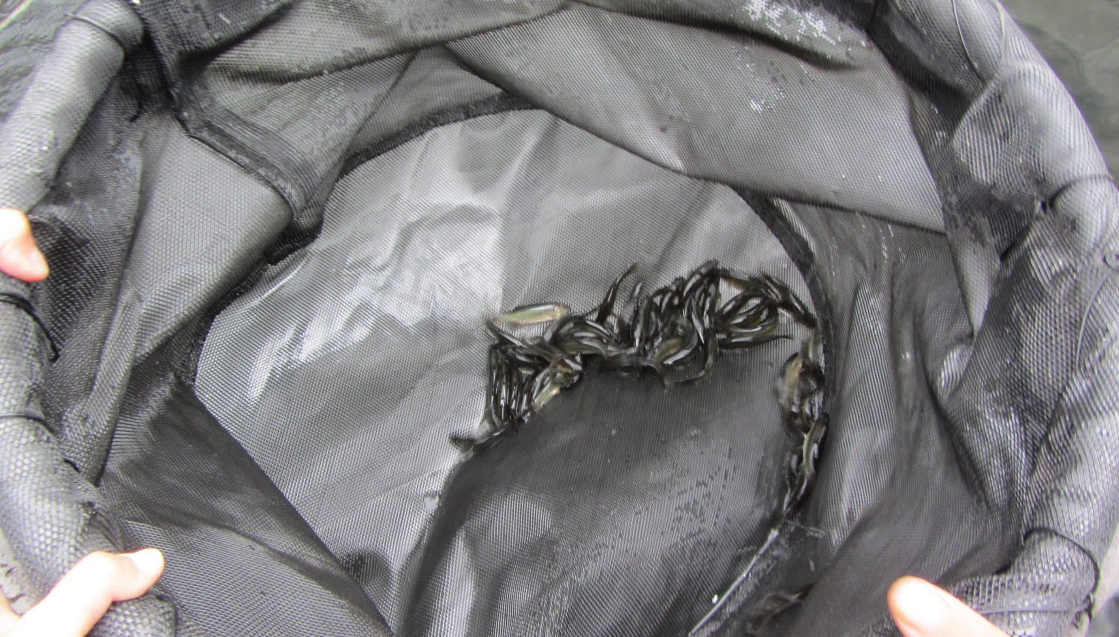
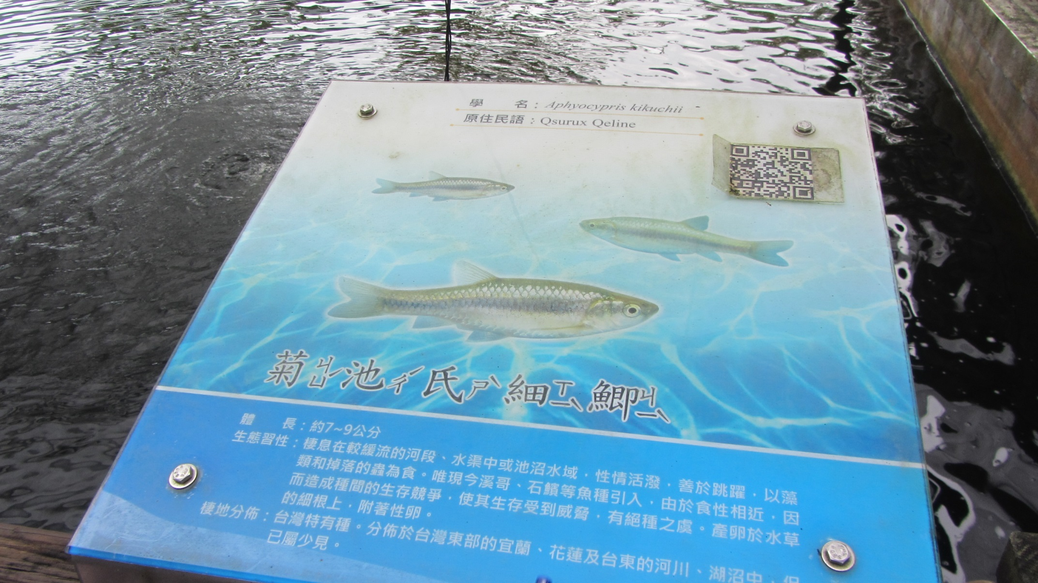
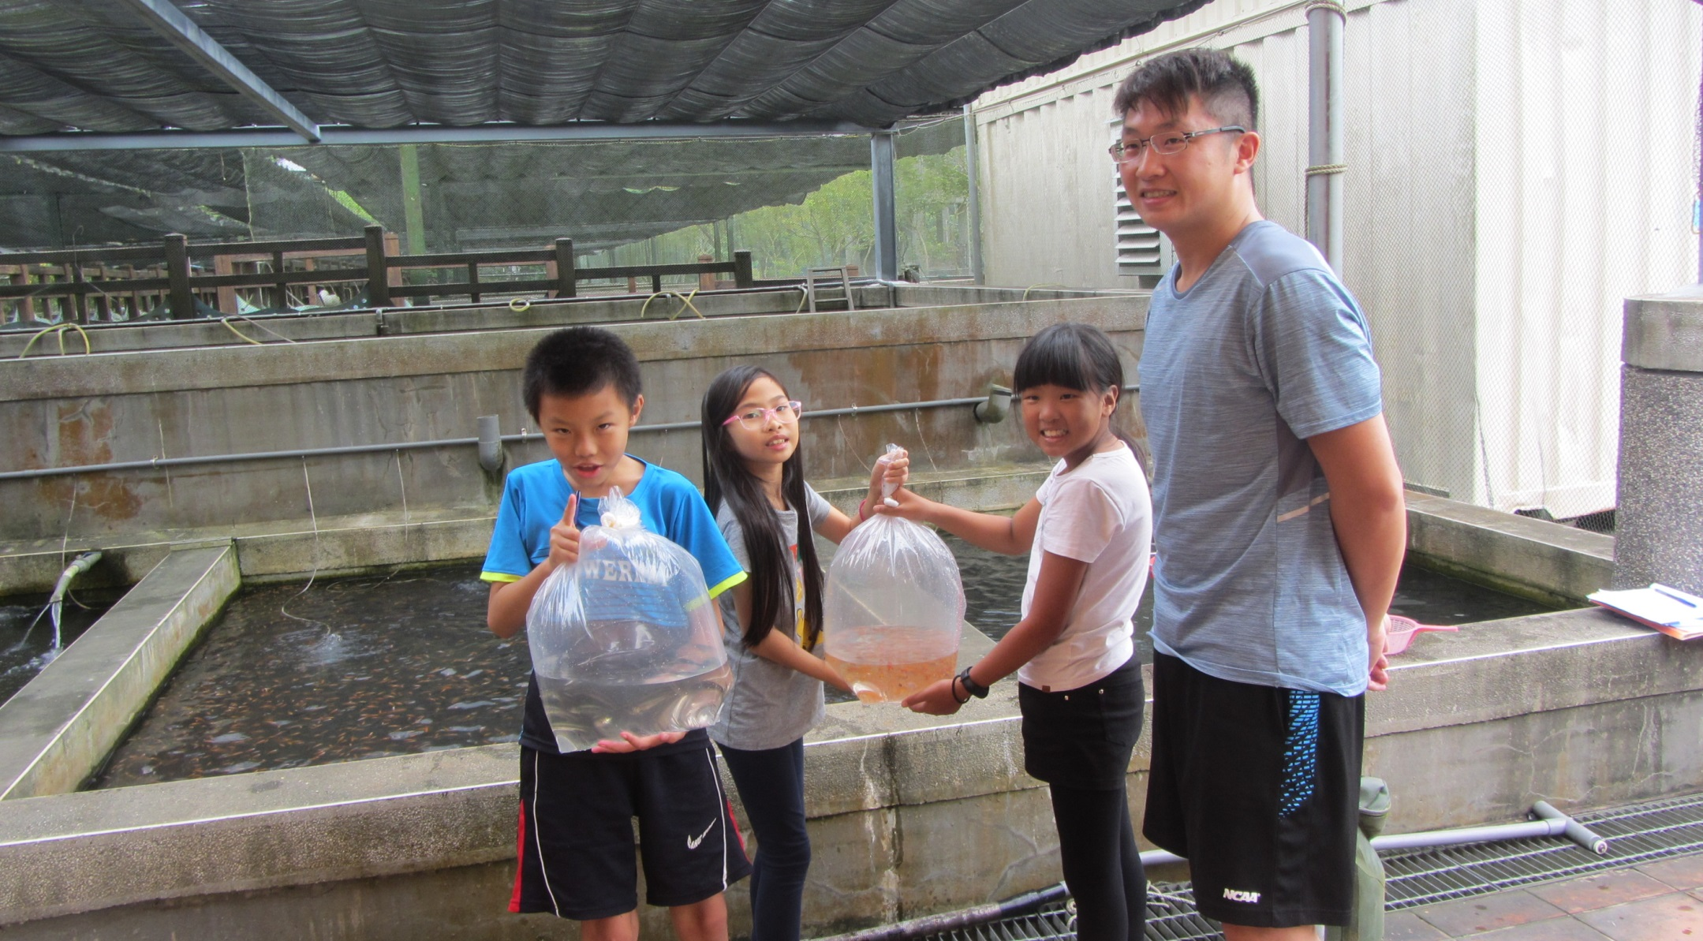
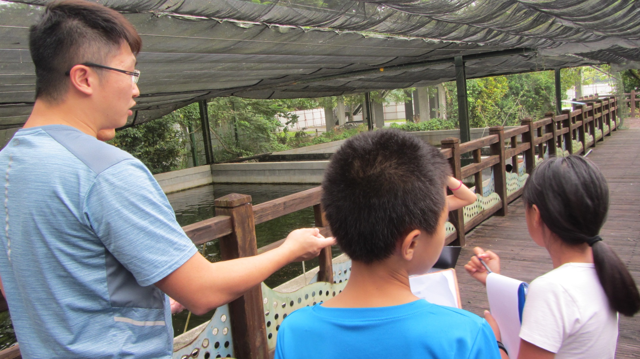
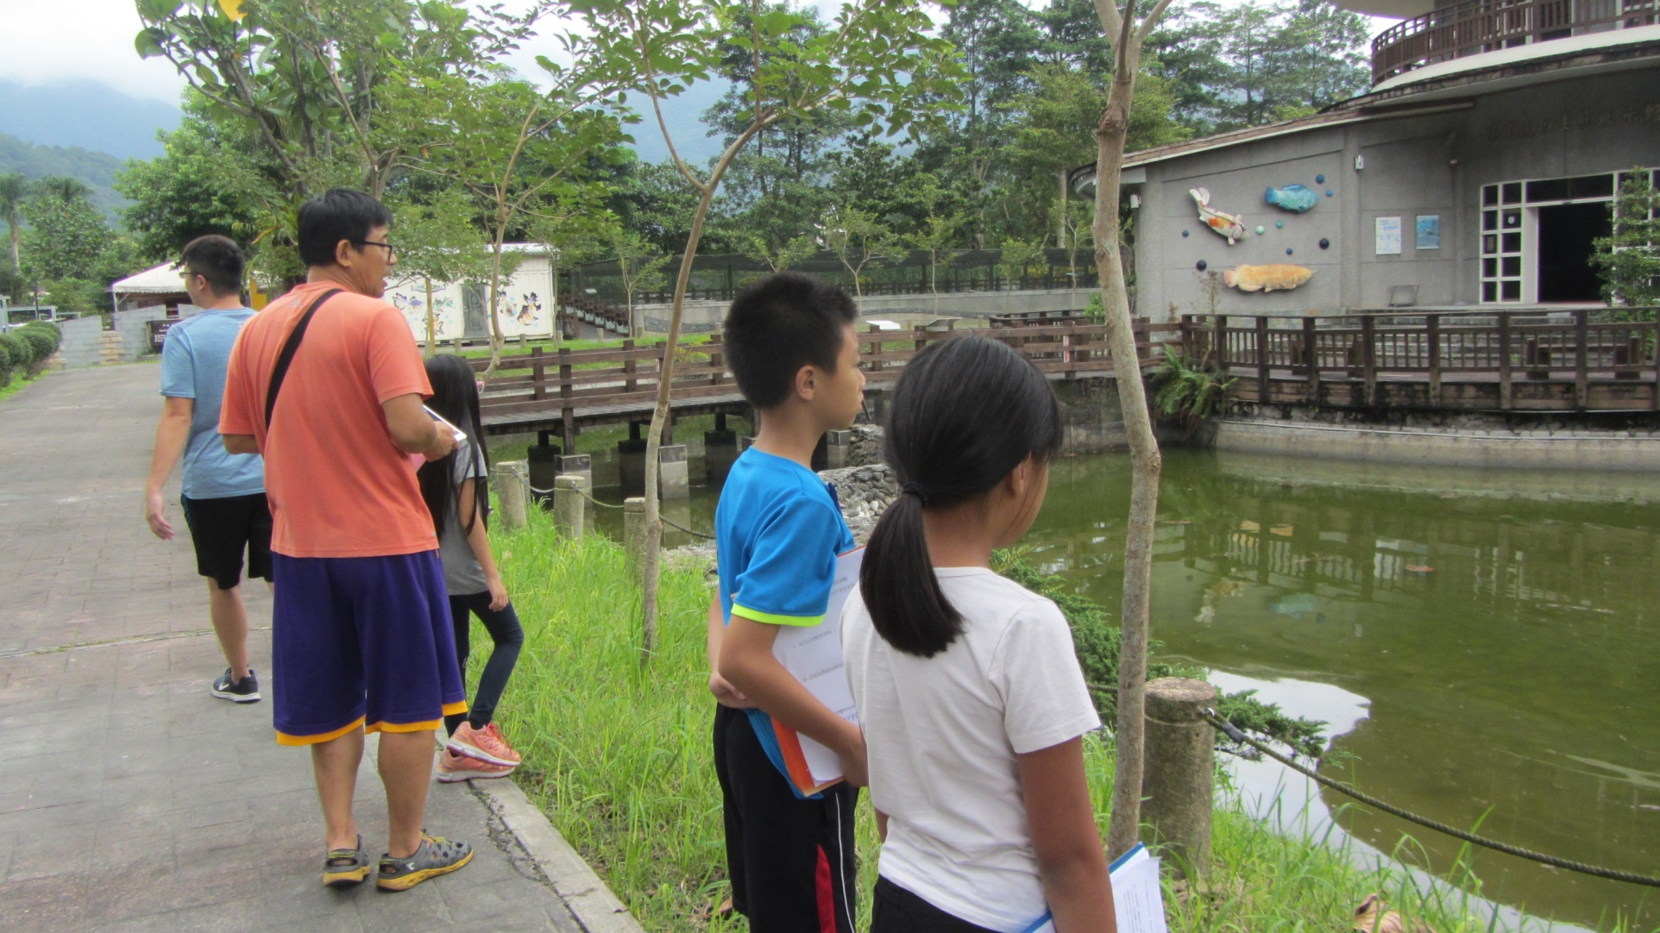
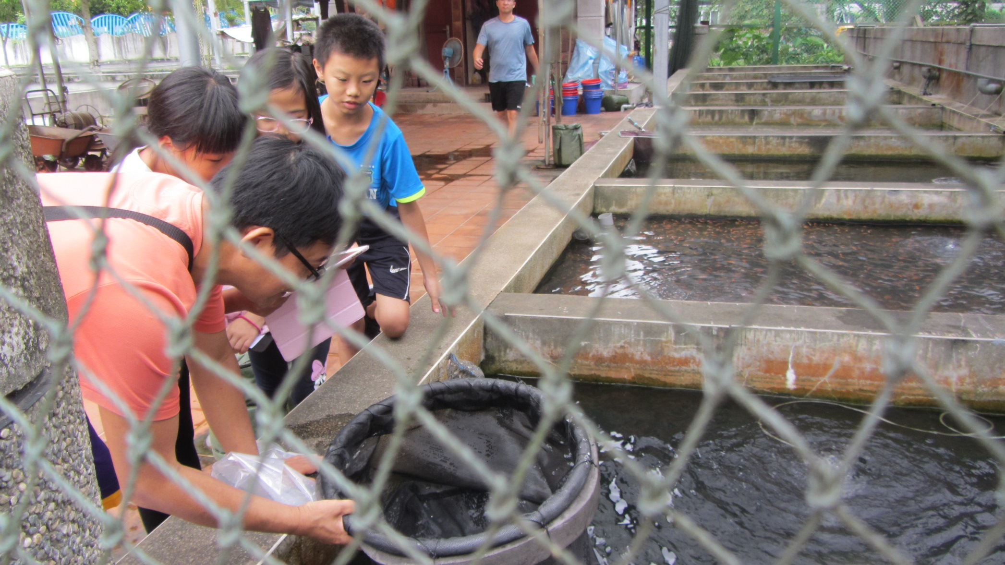
我們參觀花蓮水產培育所-請教專家
Notes:
1.老師帶我們到花蓮水產培育所參觀請教養魚專家。
2.養魚專家提供菊池氏細鯽讓我們觀察。
3.水池養殖的菊池氏細鯽顏色比較黑，野生的比較白。
4.這是養殖菊池氏細鯽的大水池。
5.我們提了一些問題請教專家並記錄。
6.專家贈送菊池氏細鯽和尼羅河紅魚給我們帶回學校養殖復育。

Slide 10
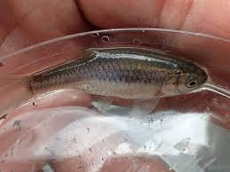
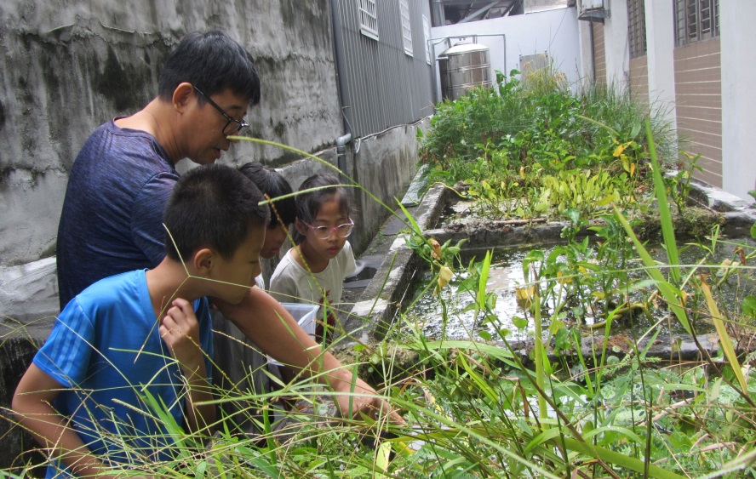
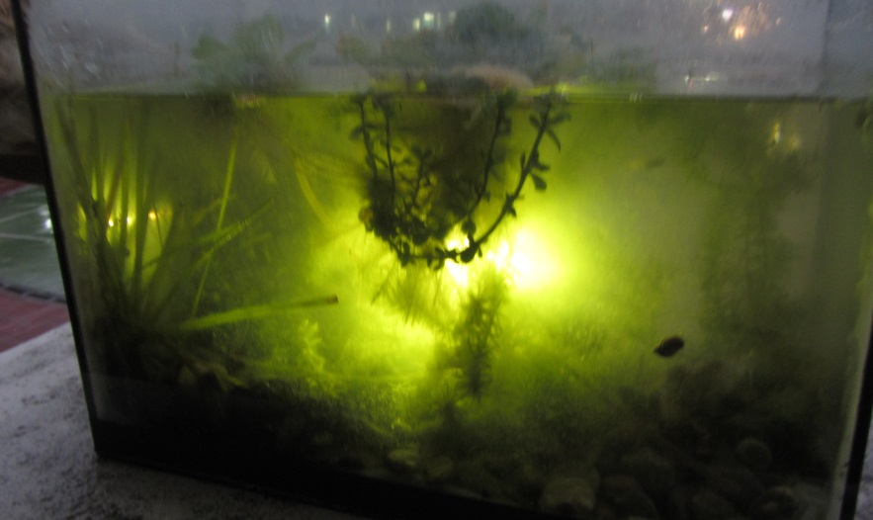
菊池氏細鯽的觀察實驗
不愛強光愛黑暗
菊池氏細鯽在黑暗中用手電筒照一下，會快速的游來游去。如果在黑暗中，會慢慢的游動。
愛跳躍
愛溫暖的水溫
菊池氏細鯽會藉著群聚推擠而跳出水面，也會因為水很淺而跳出水面陣亡。
菊池氏細鯽喜歡較溫輾的水溫，大約23~26度。所以生態池要種植多種水草讓他們感覺溫暖。
Notes:
有關菊池氏細鯽的觀察實驗
1.牠愛跳躍，如果水很淺而跳出水面陣亡。
2.牠不愛強光愛黑暗的環境。
3.牠喜歡較溫暖的水溫，不喜歡冷水。

Slide 11
3.復育菊池氏細鯽
Notes:
3.復育菊池氏細鯽

Slide 12
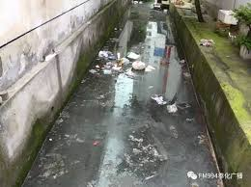
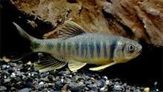
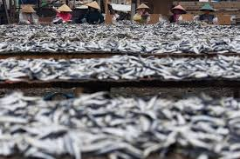
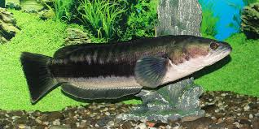
探討菊池氏細鯽瀕危的原因有:
環境汙染
大魚掠食
過度捕撈
外來種入侵
Notes:
我們探討牠瀕危的原因有:
1.生存環境受到汙染。
2.菊池氏細鯽的卵被大魚吃掉。
3.牠被過度捕撈炸成魚酥。
4.外國兇猛的魚虎被放進河裡，讓菊池氏細鯽回不了家。

Slide 13
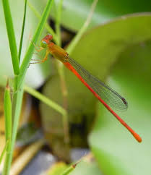
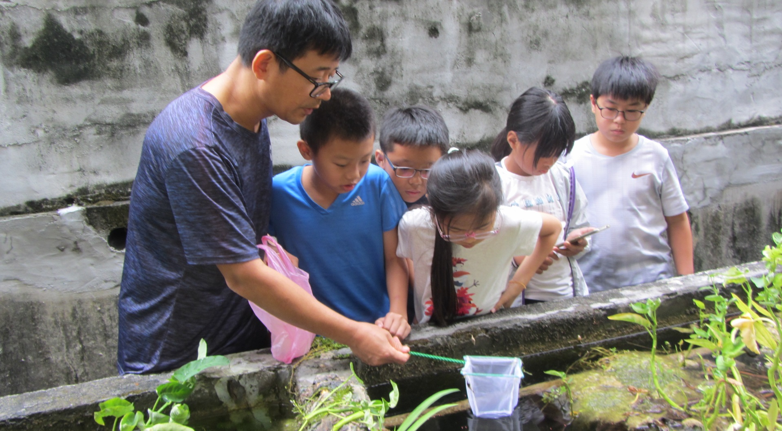
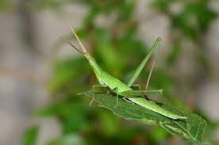
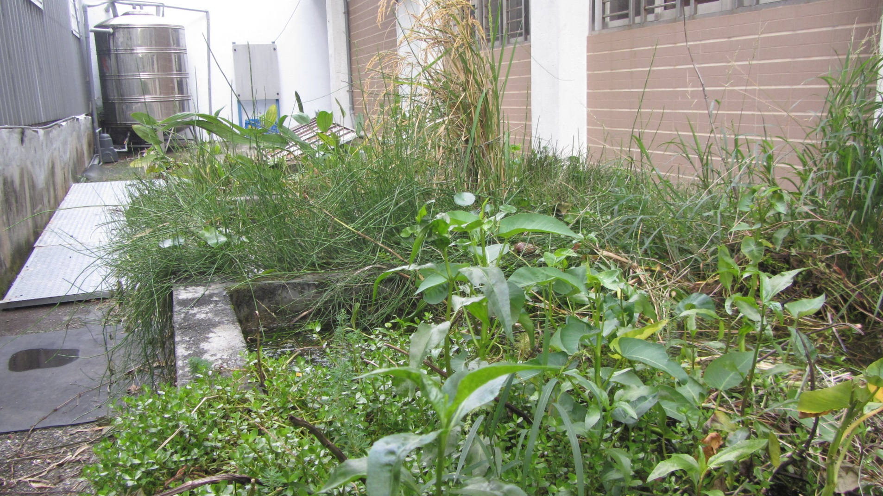
學校有趣的養魚課程-蟲魚菜共生
Notes:
學校有趣的養魚課程-蟲魚菜共生
1.學校的生態池原本就長滿許多的水生植物，使用的是地下水和雨撲滿收集的雨水。生態池裡除了有魚之外，還有水稻、空心菜。
2.我們在不同的水槽裡分別放進菊池氏細鯽和其他的魚類。
3. 也發現一些尖頭蚱蜢和豆娘。

Slide 14
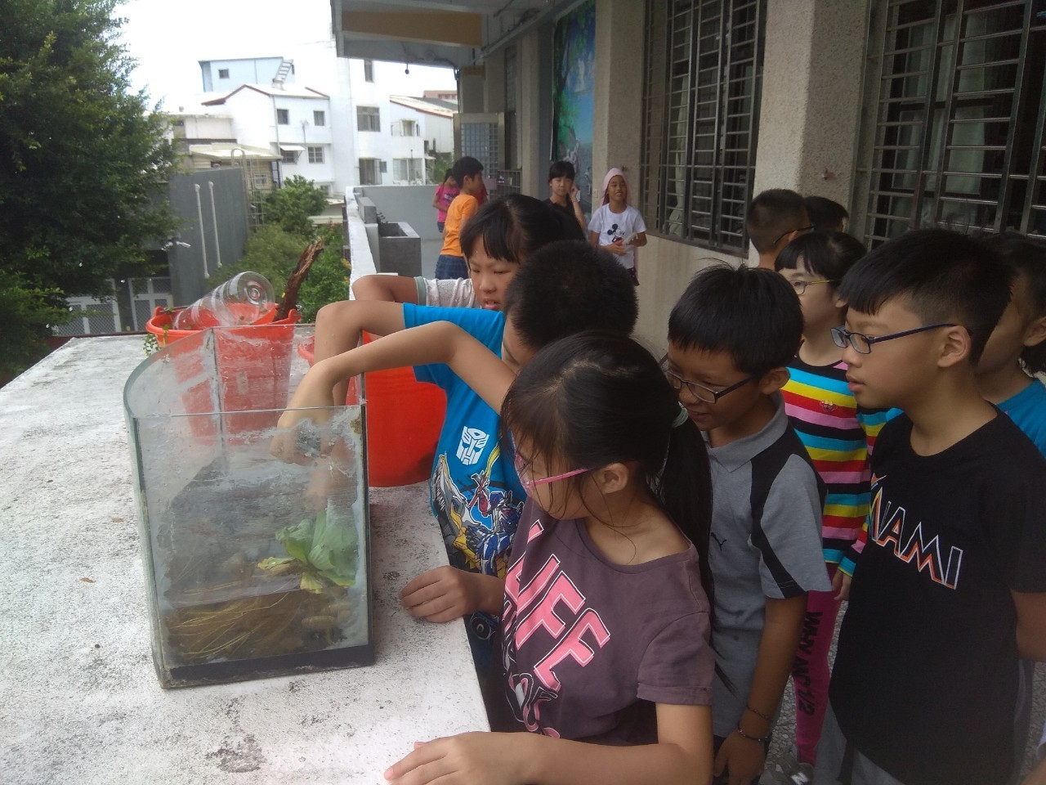

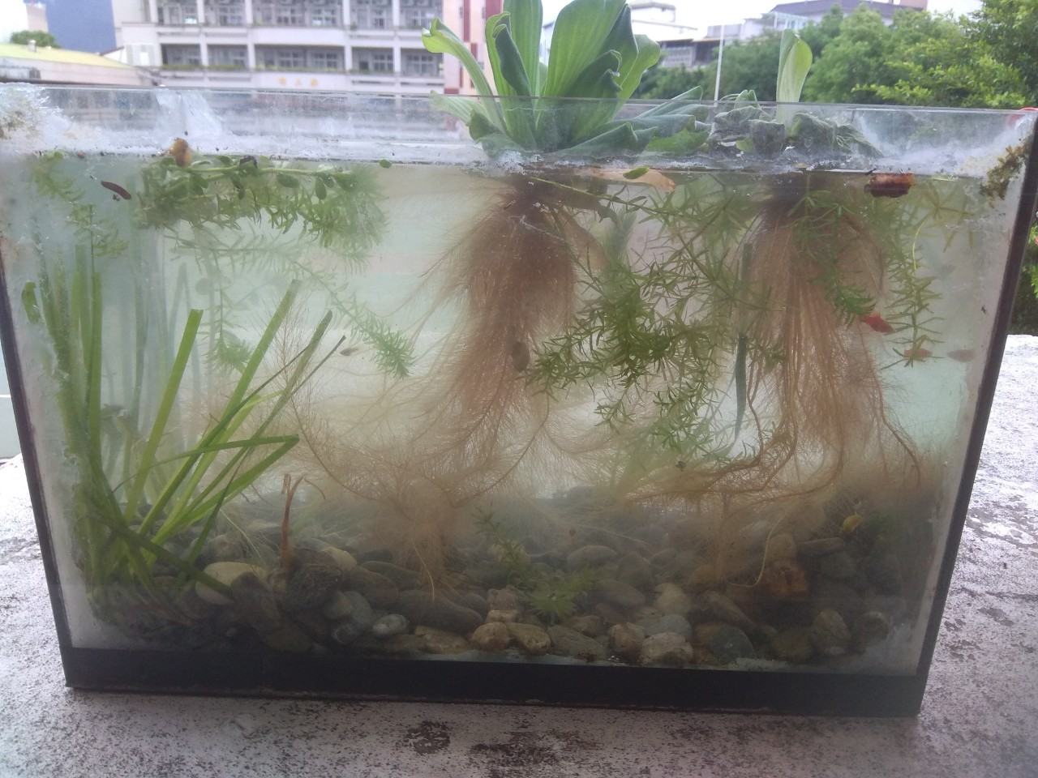
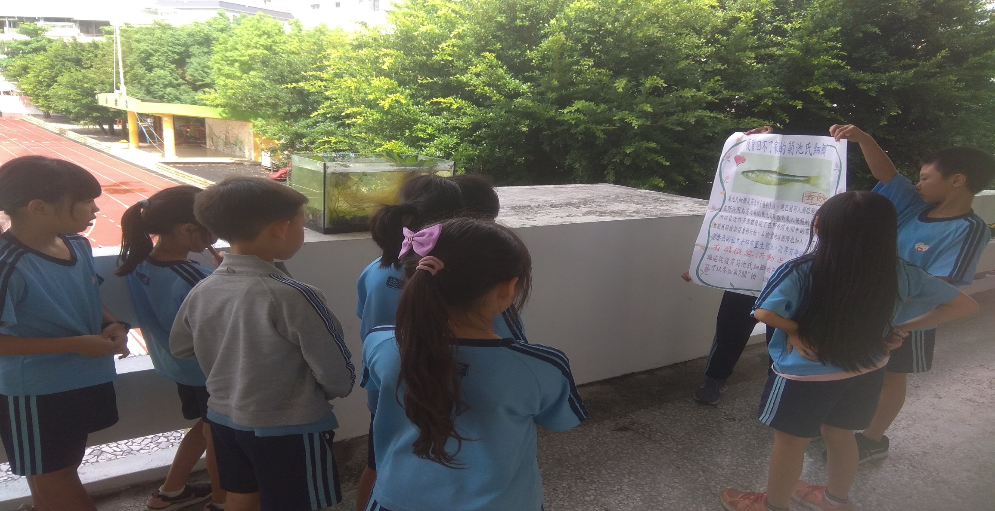

我們學習復育菊池氏細鯽的過程:
Notes:
我們學習復育菊池氏細鯽的過程:
1.我們每天都去巡視菊池氏細鯽的生長情形。
2.也會丟魚飼料餵魚，讓牠得到均衡的營養。
3.為了方便觀察牠們的行為，我們布置小魚缸。
4.這裡有一隻菊池氏細鯽的小寶寶。
4.我們向學校的小朋友介紹菊池氏細鯽的生態。

Slide 15

4.探討外來魚種的危害
Notes:
4.探討外來種魚料理

Slide 16
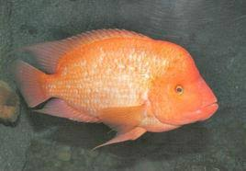
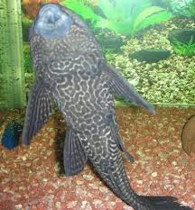
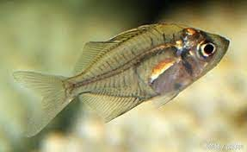
危害本土魚種的主要外來入侵魚種
泰國紅線鱧魚
紅魔鬼魚
琵琶鼠魚
玻璃魚
Notes:
1.泰國紅線鱧魚又叫做魚虎，是愛吃本土魚的殺手。
2.被放生在日月潭的紅魔鬼魚、玻璃魚都是危害本土魚的殺手。
3.琵琶鼠魚又叫垃圾魚生命力超強，也是危害生態的殺手。

Slide 17
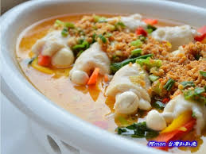
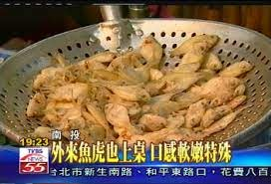
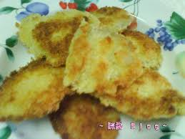
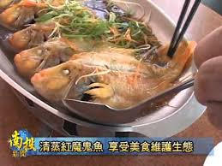
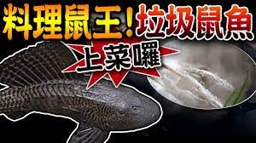
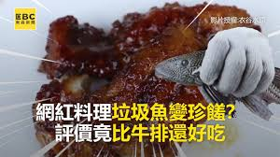
吃掉外來魚種，搶救本土魚種
Notes:
吃掉外來魚種就是搶救本土魚種。
這些都是外來魚種的料理，您們想吃吃看嗎?

Slide 18


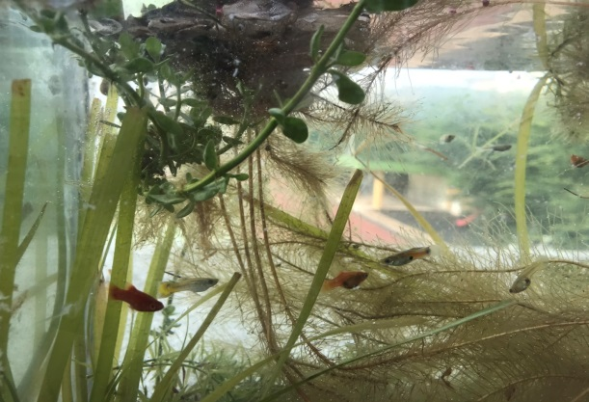
結 論
想要解決台灣原生魚棲地的問題，可從三方面進行:
1.復育:進行瀕危、稀有的魚類救助行動。
2.教育:從校園推廣正確的保育觀念到社會。
3.保育:恢復物種原生的樣貌，防範滅絕危機。
Notes:
結論:
要解決台灣原生魚棲地的問題，可從三方面進行
1.復育:進行瀕危、稀有的魚類救助行動。
2.教育:從校園推廣正確的保育觀念到社會。
3.保育:恢復物種原生的樣貌，防範滅絕危機。

Slide 19
感 謝 聆 聽
請您多指教
Notes:
我的報告到此結束，謝謝大家!

